Slide 1
上机内容
2020年各市社会经济发展的不平衡程度（计算Gini系数）
将2020年夜间灯光栅格转矢量点（Raster to point），并将点矢量中属性值为0的剔除（编辑状态”Edit Features-start editing”，选中grid_code=0的条目，然后删除（键盘中的delete）），然后stop editing并保存处理结果
将步骤1处理后的点图层与“武汉城市圈城市.shp”相交（intersect）。
用excel打开相交数据的属性表文件（后缀名为.dbf），分别提取各个城市的夜间灯光分布
根据每个城市的夜间灯光分布计算Gini系数（计算过程可参考后续步骤）
利用时序（2012-2020）夜间灯光数据侦测武汉城市圈区县的社会经济发展情况（增长或者收缩）
1. 矢量与栅格的叠加，统计每个区县单元每个年份的平均夜间灯光亮度（Zonal Statistics as Table）；
2. 针对历年重复操作1，得到9张表（9个年份），按照字段，将9张表整合到1张表中，表中每行为每 个区县单元历年的夜间灯光亮度；
3. 侦测每个夜间灯光的变化趋势（斜率k），侦测历年夜间灯光的Gini系数（注意剔除掉亮度值为0的数据）；4. 将表格计算得到的变化趋势统计表与区县矢量单元按照某个字段（gb）进行空间连接，进行空间分布模式的侦测（莫兰指数）；
5. 结果制图，说（研究）故事。

Slide 2
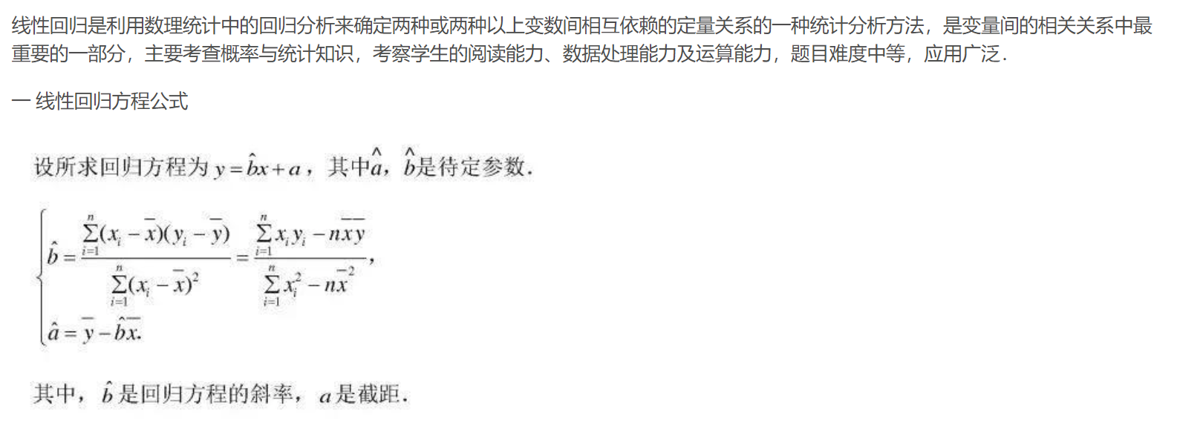

Slide 3
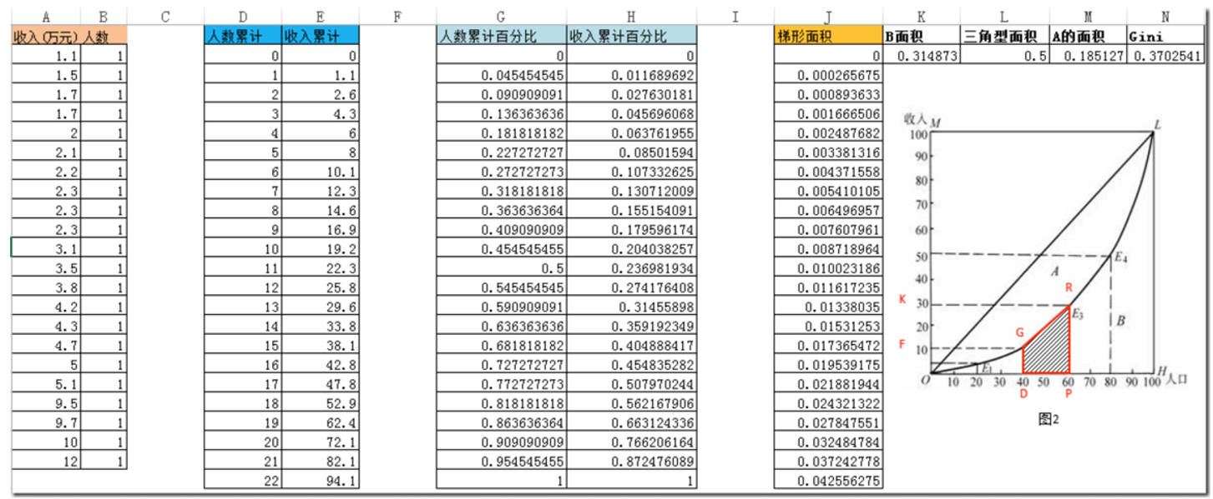
使用Excel计算Gini系数
6、第六列数据字段名称设为“梯形面积”，以S2为例，S2=1/2*(收入百分比1+收入百分比2)*(人数百分比2-人数百分比1)，按照前述的计算原理编辑公式即可，通过以上步骤，最后将“梯形面积”字段的值累加，即为前文所述的B面积；
7 、用直角三角形面积(收入百分比*人数百分比)减去B面积即得A面积，则基尼系数可得。
4. 第四列数据字段名称设为“人数百分比”，用同行的“人数累计”单元格数据除以人员总数；
5、第五列数据字段名称设为“收入百分比”，用同行的“收入累计”单元格数据除以收入总数；
1、将已知样本数据(收入数值)在EXCEL表中按照从小到大自动排序，形成第一列数据，字段名称“收入排序”。
2、第二列数据字段名称设为“人数累计”，即从1开始逐个向下累加，每次累加1人；
3、第三列数据字段名称设为“收入累计”，使用EXCEL公式表示:本单元格数据=上单元格数据+同行的“收入排序”单元格数据；

